Slide 1
113專題 (AWPPG1.0)
2024/7/1~12/17

Slide 2
參考
http://52.192.109.97/issues/234

Slide 3
UI顯示PPG wave (AWPPG1.1)
2024/12/17~12/20

Slide 4
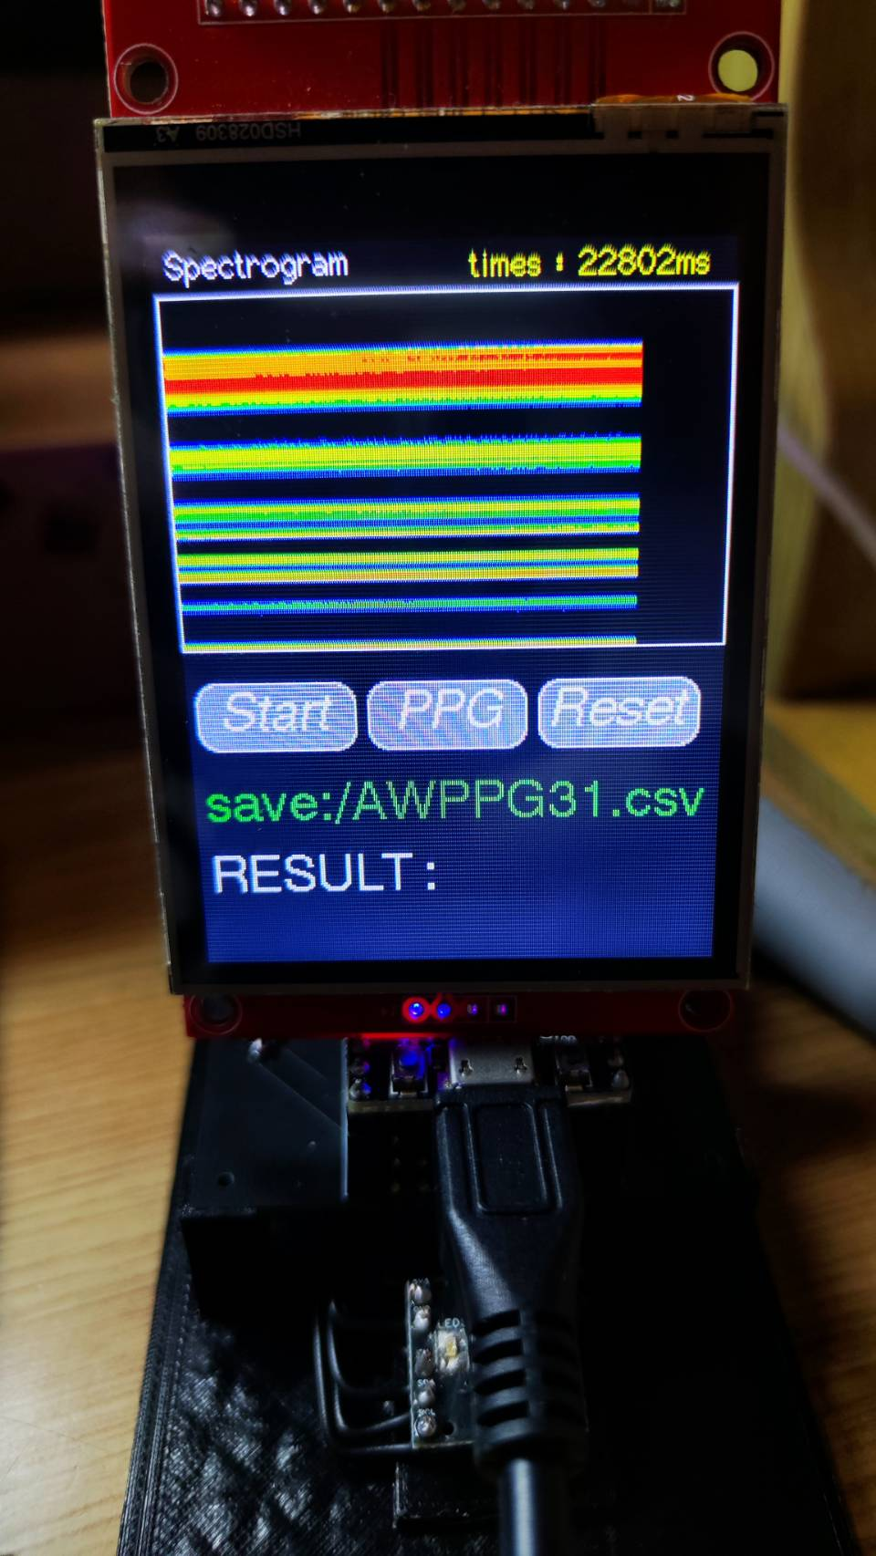
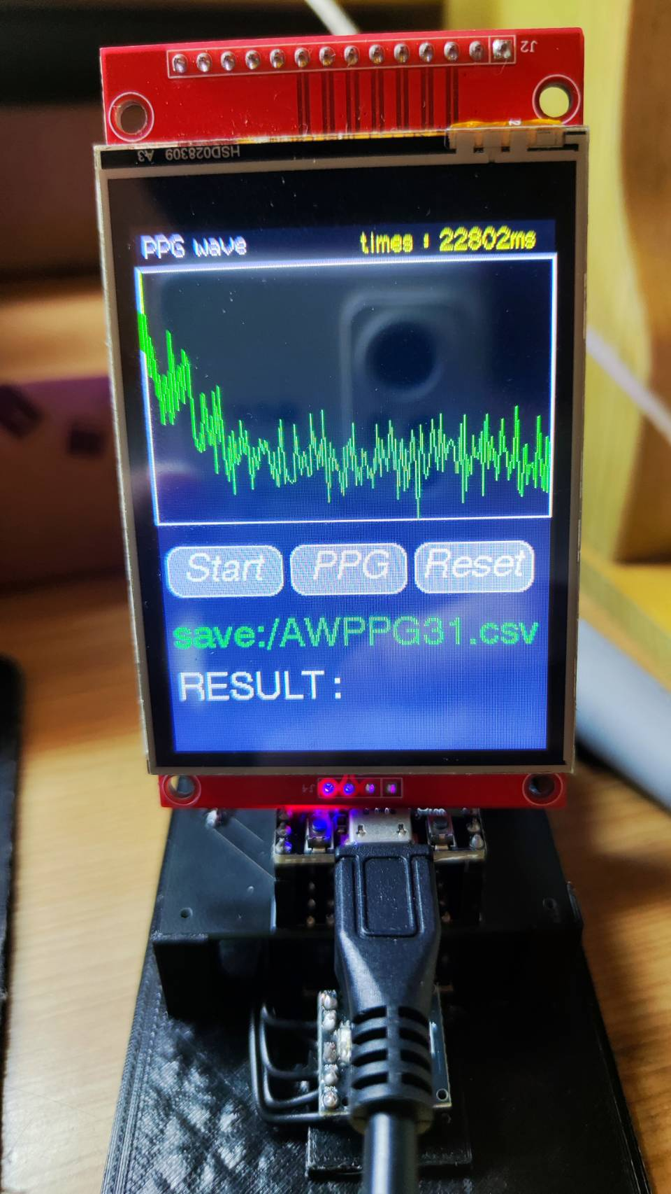

Slide 6
UI可調曝光時間(AWPPG1.2)
2024/12/21~12/24

Slide 7
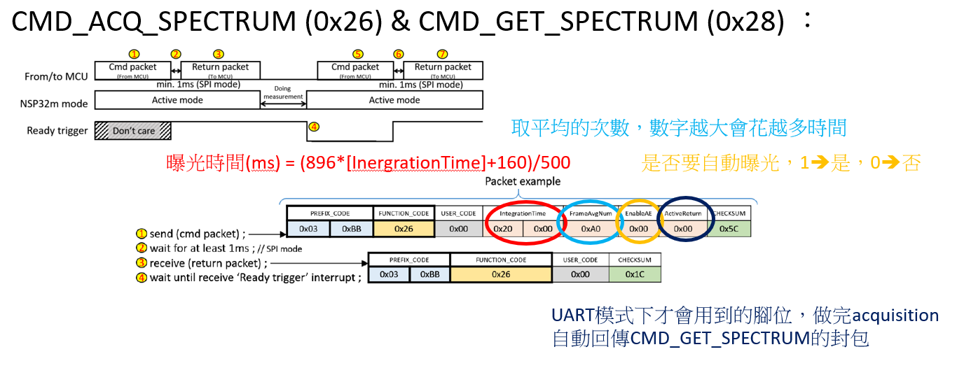
Integration time

Slide 8
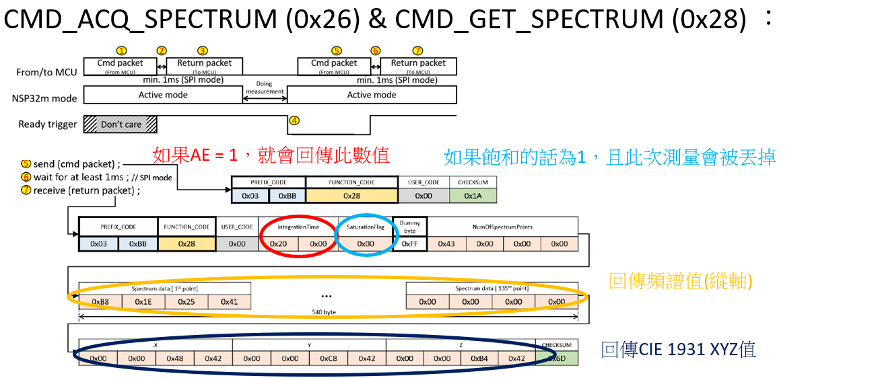
Integration time 回傳

Slide 9
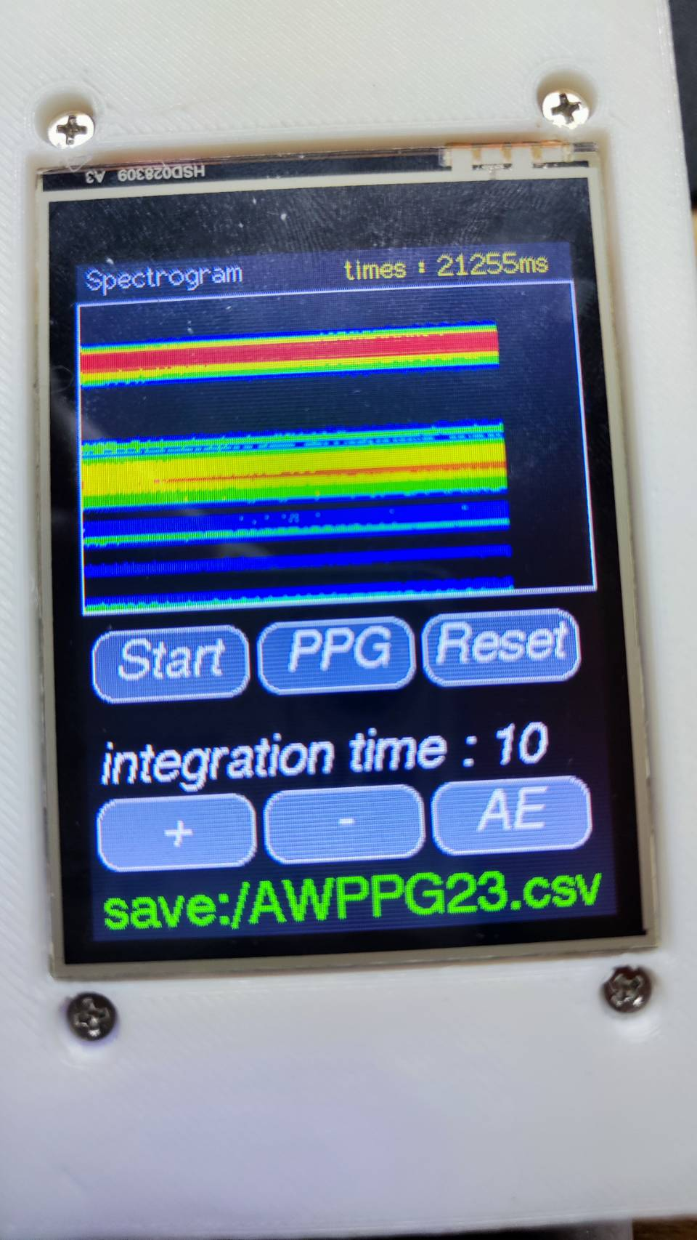
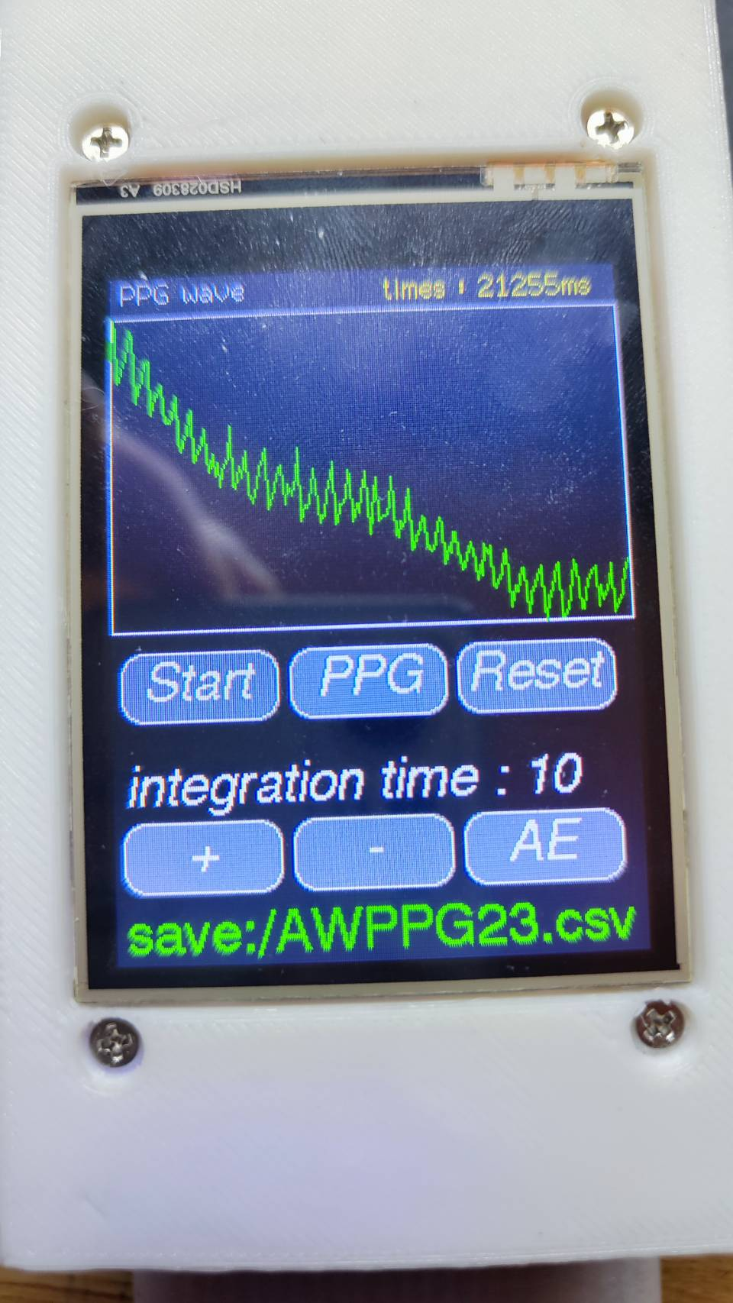
UI更改
AE：
開燈
delay 500ms
測量一筆資料AE(true)
Integration time 設置為回傳值
更新畫面
delay 500ms
關燈

Slide 10
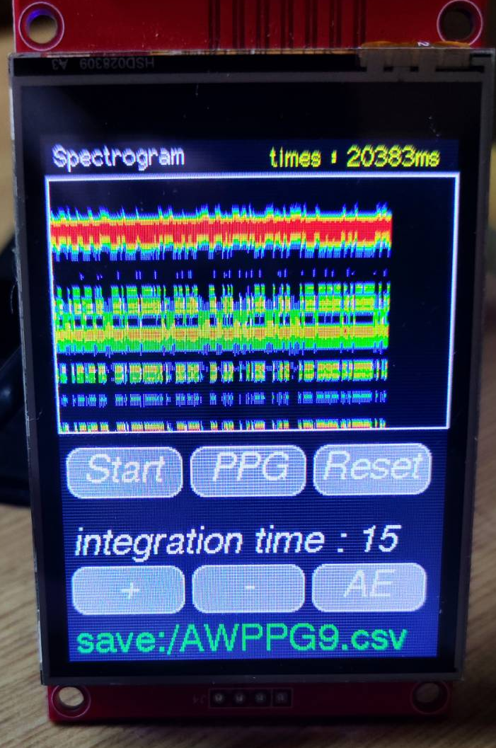
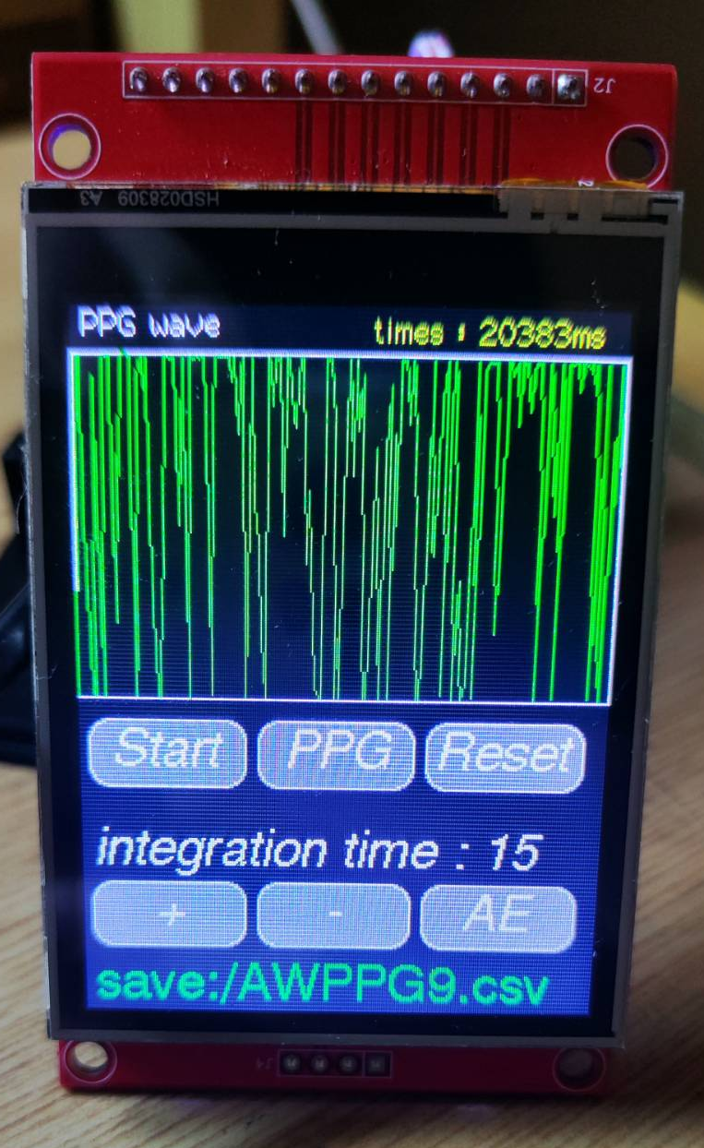
調光
推測：
應該是因為IC是使用PWM調光，讓肉眼有變暗的感覺

Slide 11
測量提速與UI更改(AWPPG2.0)
2024/12/24~2025/1/10

Slide 12

程式寫法更改可以提速
不使用loop，而是使用for迴圈去測量資料，最後在一次儲存與顯示
優點：速度得以提升，且穩定
缺點：測量期間其他IO不能動，所以螢幕無法觸控
測量200筆是極限，所以只能測量11.5秒左右

Slide 13
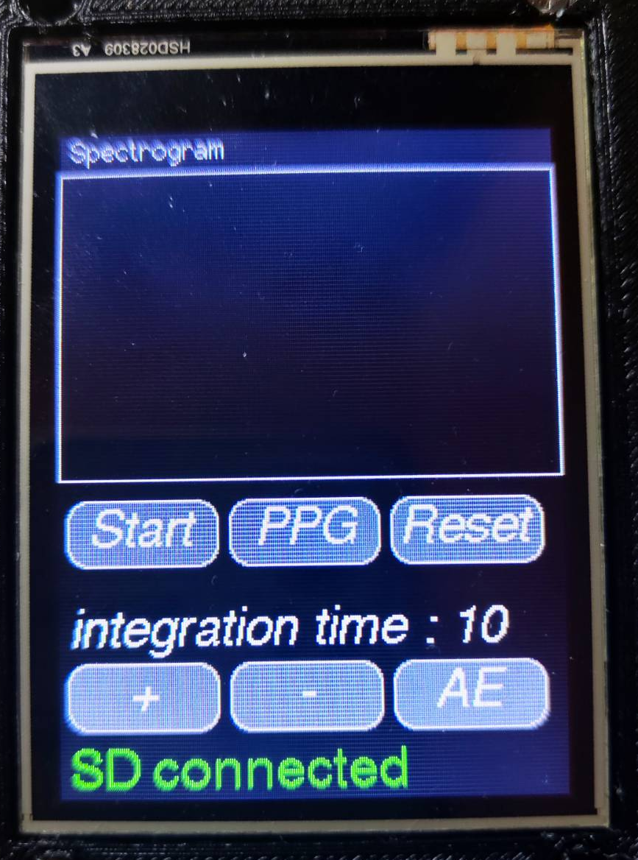
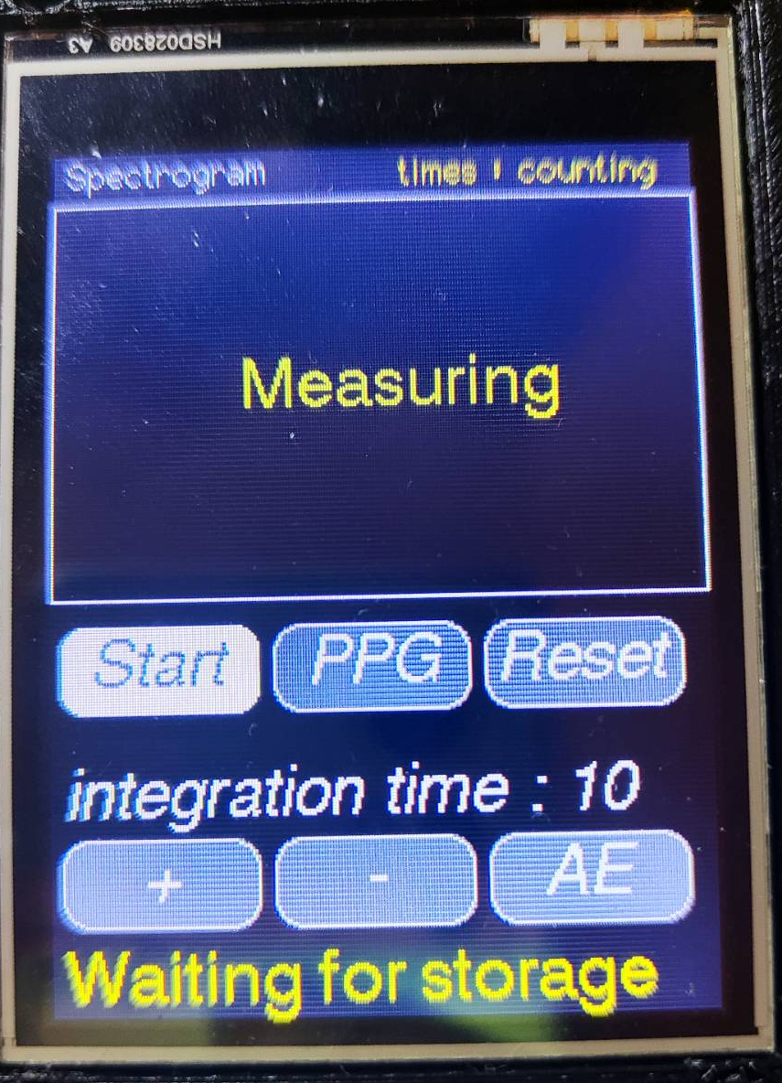
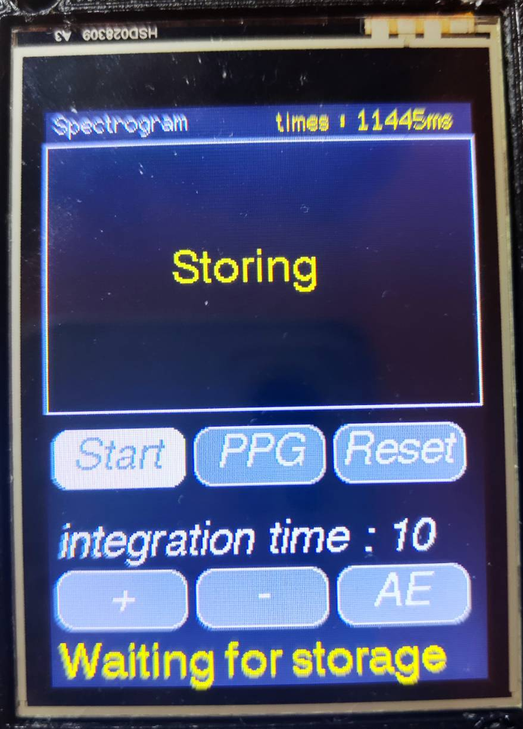
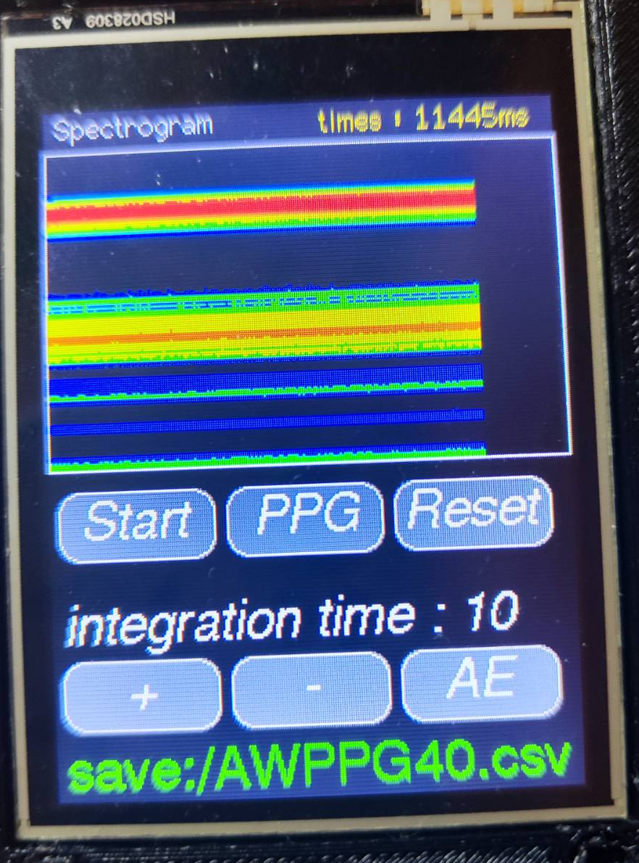
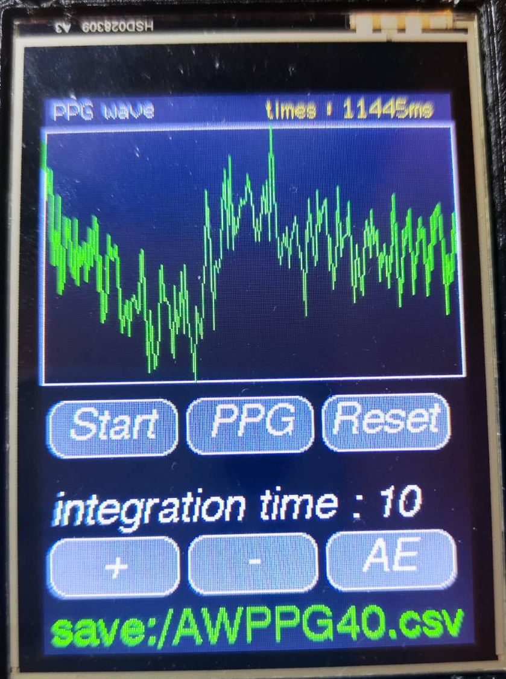
UI更改

Slide 14
新增儲存Integration time (AWPPG2.1)
2025/2/10~2025/2/14

Slide 15
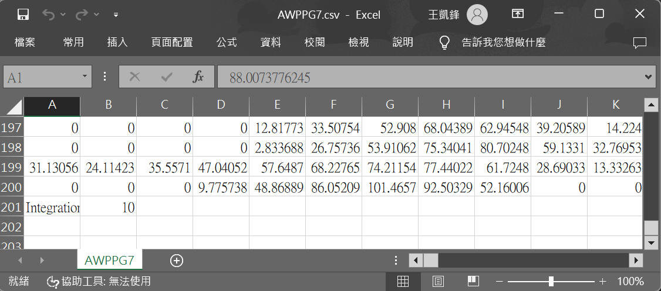
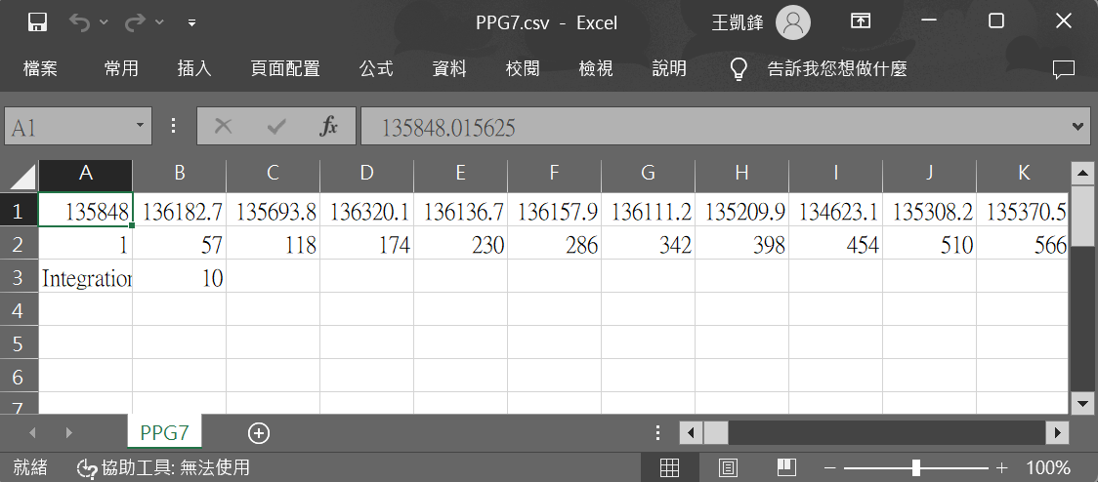
儲存檔案時多存Integration time資訊

Slide 16
summy
1.2版
  測量時UI可以觸控暫停且可以看到時頻譜
  理論上測量筆數、時間可以無限多、久，目前設定200筆
  速度雖比2.0慢，但已經可以測量出PPG了
  1秒9-11次 共200筆 大約量測20s
2.1版
  速度快且穩定
  測量期間其他IO不能動，所以螢幕無法觸控
  測量200筆是極限，所以只能測量11.5秒左右
  1秒16次 共200筆 大約量測11.5s

